Slide 1
De community verbonden Circulaire economie

Slide 2

Periode overzicht
Week | Onderwerp | Extra
1 | De donut economie deel I
2 | De donut economie deel II
3 | Circulaire community’s
4 | De 10 grote transities deel I
5 | De 10 grote transities deel II | Excursie georganiseerd door leerjaar 3
6 | De 10 grote transities deel III
7 | De circulaire economie ten op zichten van verschillende maatschappelijke opgaves
8 | Herhaling
9 | Kennistoets

Slide 3
Wat is een community?
Een gemeenschap (van gelijkgestemde), een groep met dezelfde interesse of een gedeelde doelstelling.

Slide 4
Vorige week
Natuurlijke waarde
Menselijke waarde
Sociaal-Relationele waarde
Intellectuele waarde
Financiële waarde
Materiële waarde
Het groene Brein
013 food (Tilburg)
WIJ West (Tilburg)
Column schrijven LA3
Community-based heeft één centraal principe en dat is dat een groep mensen, organisaties en bedrijven ontstaat die samenwerken aan één of meerdere doelen, wensen of problemen. Dit kan gaan om voedsel of energie opwekken, etc\. De waardencreatie is gebaseerd op drie principes:
Samen investeren
Delen in de opbrengsten
Meervoudige waardencreatie (er wordt gewerkt aan meerdere waarden die van belang zijn binnen de community).

Slide 5
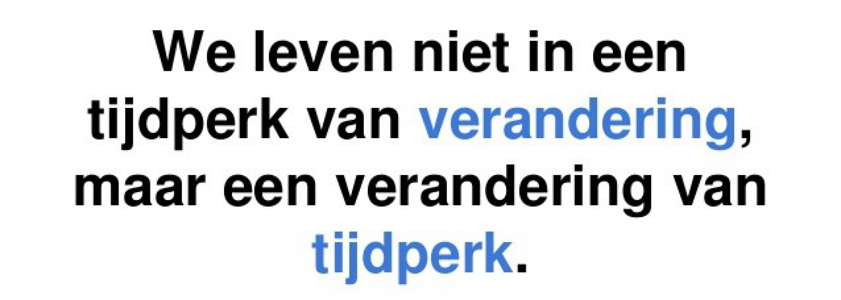
Samen investeren De transities
De tien grote transities volgens Jan Rotmans
De energietransitie
De grondstoffentransitie
De circulaire transitie
De landbouw- en voedseltransitite
De Ruimtelijke transitie
De financiële transitie
De onderwijstransitie
De zorgtransitie
De Sociale transitie
De democratische transitie

Slide 6

Transitie
Een transitie is een overgang van het één naar het ander. Er is sprake van een verandering, maar het is meestal gericht op et behouden van de bestaande structuur of het systeem.
Bijvoorbeeld, de transitie van geld.
Betalen met papier geld naar betalen met bankpas, in beide gevallen blijft de euro het betaal middel.

Slide 7
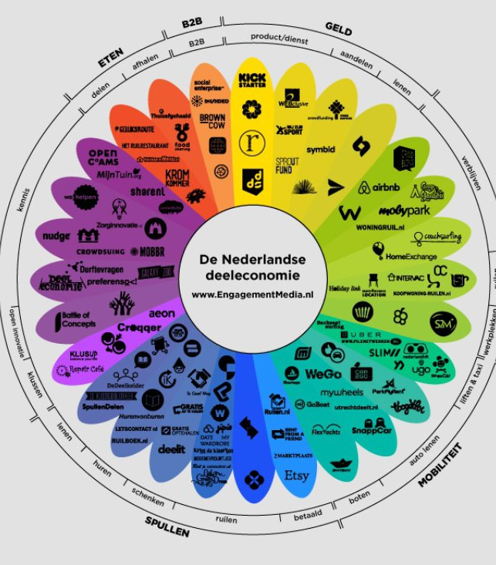
Transformatie
Een transformatie gaat over vaak een radicale verandering van de structuur, het proces en de manier van denken. Het gaat hier om een fundamentele verandering van de organisatie(paradigma verschuiving).
De deeleconomie is een voorbeeld van een fundamentele vernieuwing. In plaats van het bezitten van goederen zoals een auto, delen we deze en zijn we geen eigenaar meer.

Slide 8
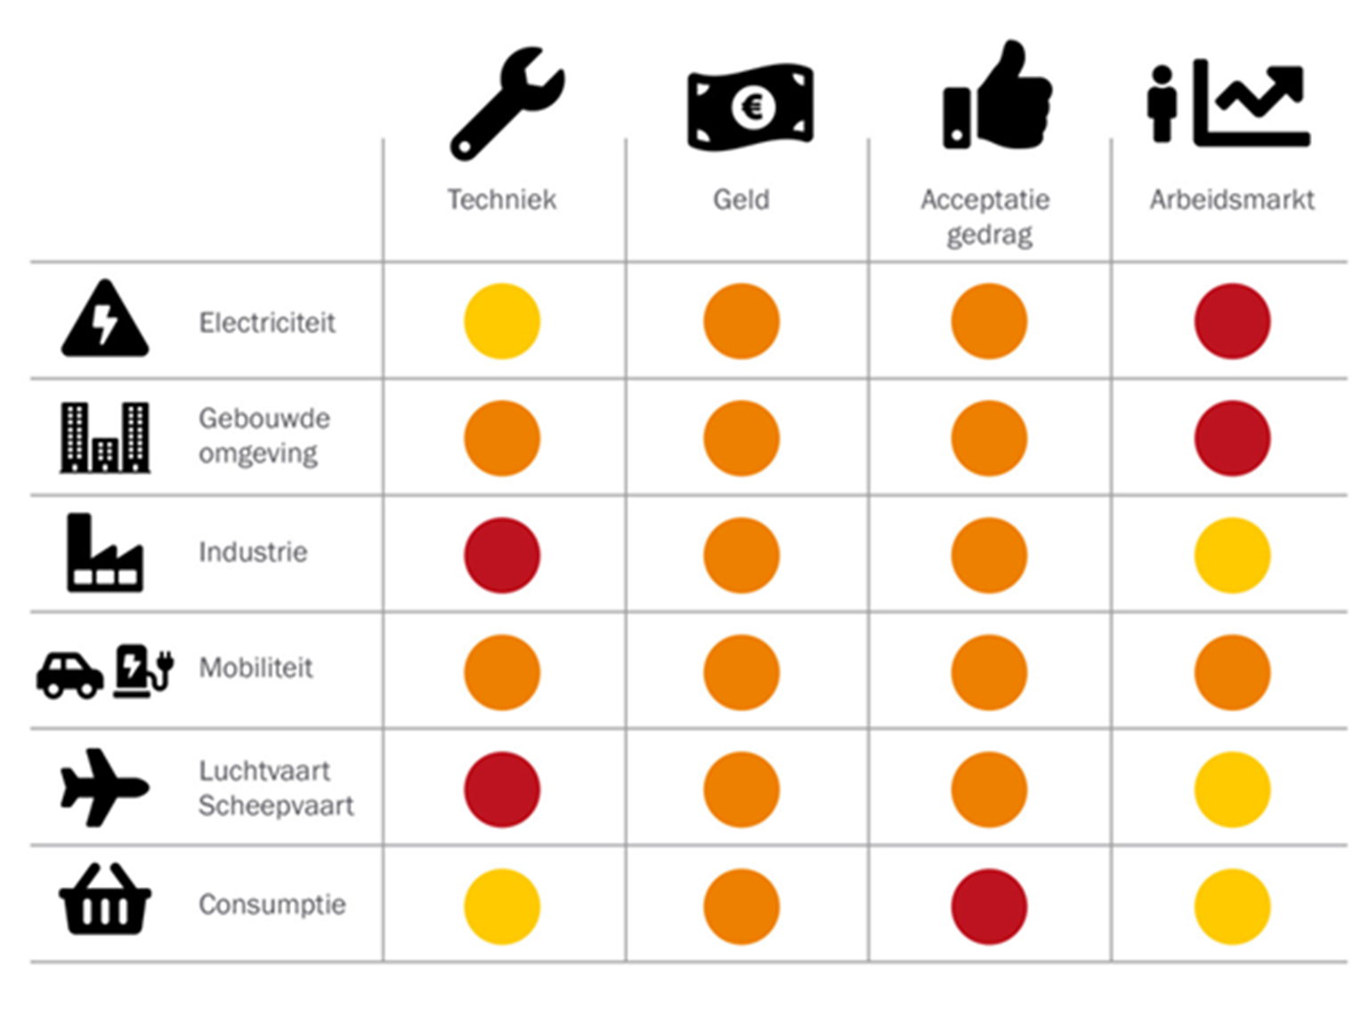
De energietransitie
Het Klimaatakkoord legt de maatregelen en afspraken voor deze energietransitie vast.
Het doel van het Klimaatakkoord is een vermindering van broeikasgassen met 49% in 2030 en met 95-100% in 2050.
“De actuele geopolitieke ontwikkelingen en de wens om sneller onafhankelijk van gas te worden onderstrepen de urgentie van een versnelde energietransitie. Daarvoor is er op vele fronten actie nodig.(TNO)”
Welke fronten gaat het hierover?
Notes:
De energietransitie is de meest tastbare en ook de meest vergevorderde overgang van allemaal. Olieboorplatformen worden gesloopt, kolencentrales gesloten en fossiele bedrijven afgewaardeerd op de financiële markten. Zon- en windenergie groeien in razend tempo. Een tempo dat nog meer zal gaan versnellen.
Voor Nederland zijn de benodigde investeringen tot 2050 geschat op 100 miljard euro. Ter vergelijking: het bruto binnenlands product van Nederland in het jaar 2020 bedroeg 800 miljard euro. Best een koopje dus.
Ook in de Verenigde Staten is, ondanks het aantreden van oud-president Donald Trump, meer dan ooit geïnvesteerd in hernieuwbare energie. Een teken dat transities grotendeels autonome processen zijn die individuen niet zomaar kunnen stoppen.
De grote uitdaging: lukt het om onze toekomstige energievoorziening bottom-up in te richten, of laten we grote bedrijven en investeerders er opnieuw vandoor gaan met de baten?
https://www.tno.nl/nl/duurzaam/systeemtransitie/transitie-duurzaam-energiesysteem/energietransitie/

Slide 9
Opdracht waardencreatie
Natuurlijke waarde
Menselijke waarde
Sociaal-Relationele waarde
Intellectuele waarde
Financiële waarde
Materiële waarde
Koppel individueel de energietransitie aan de verschillende zes verschillende waardes.
Welke waarde(s) worden gecreëerd door de transitie? Onderbouw dit door het gebruik van bronnen.

Slide 10
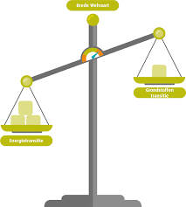
De grondstoffentransitie
De meeste transities zijn nauw met elkaar verbonden. Zonnepanelen, windtrubines en elektrische auto’s moeten gemaakt worden. Welke grondstoffen zijn hiervoor nodig?
Lithium
Kobalt
Magnesium
Grafiet
Notes:
Ook windturbines, elektrische auto’s en zonnepanelen moeten ergens van worden gemaakt. Daarvoor hebben we heel snel én op heel grote schaal andere grondstoffen nodig, zoals lithium en kobalt, magnesium en grafiet. Dat zal met de nodige vervuiling gepaard gaan. Een hoop benodigde metalen, de zogenaamde zeldzame aardmetalen, zitten bovendien voor 97 procent in China. Europa kan de komende jaren z’n borst nat maken voor stevige geopolitieke onderhandelingen.
De duurzame uitweg lijkt recycling te zijn. Producenten moeten hun producten zo ontwerpen dat de materialen later eenvoudig kunnen worden hergebruikt. Maar dat staat nog in de kinderschoenen. Zo wordt momenteel slechts tien procent van alle mobiele telefoons gerecycled, aldus Rotmans.

Slide 11
Opdracht waardencreatie
Natuurlijke waarde
Menselijke waarde
Sociaal-Relationele waarde
Intellectuele waarde
Financiële waarde
Materiële waarde
Koppel individueel de grondstoffentransitie aan de verschillende zes verschillende waardes.
Welke waarde(s) worden gecreëerd door de transitie? Onderbouw dit door het gebruik van bronnen.

Slide 12
De circulaire transitie
2016
Rijksbede programma Nederland circulair
2017
Grondstoffenakkoord
2018
Inzoomen op 5 sectoren
2019
2050
2030
Uitvoeringsprogramma 2019-2023
50% minder gebruik van grondstoffen
Een economie zonder afval
Het doel: een volledig circulaire economie in Nederland in 2050." (Ministerie van Infrastructuur en Waterstaat, 2022)
Focus op drie thema's:
Hoger op de R-ladder en meer aan de voorkant van de keten en het product
Systeemverandering van lineair naar circulair
Impact door focus op de grondstoffenstromen
Notes:
Recycling raakt aan de volgende transitie: de circulaire. De omslag naar een economie waarbij we geen grondstoffen verloren laten gaan maar steeds opnieuw hergebruiken. Dat gaat verder dan enkel recyclen, want hergebruiken heeft geen zin als we daarnaast nog allerlei producten van nieuwe grondstoffen maken.
Rotmans geeft een voorbeeld: in Nederland hergebruiken we tachtig procent van ons afval, maar van alle in Nederland gemaakte en geïmporteerde producten bestaat nog geen tien procent uit hergebruikt materiaal.
Eén van de de grootste uitdagingen voor een duurzame wereld is daarom: kunnen we een economie creëren die niet gebaseerd is op oneindige groei? Een wereld waarin er niet elk jaar een beetje meer bij komt. Dat idee staat haaks op de manier waarop de meeste (oude) economen, bestuurders en consumenten nog denken.
'kunnen we een economie creëren die niet gebaseerd is op oneindige groei?'
Toch zijn de eerste tekenen van een dergelijke economie, waar de focus ligt op gebruik in plaats van bezit, al zichtbaar. Steeds meer bedrijven adopteren het verdienmodel van ‘product as a service’. IKEA ziet een tafel niet langer als eindproduct maar als een verzameling grondstoffen die ze tijdelijk uitlenen aan de klant. Denk ook aan bedrijven als Swapfiets of Fairphone.
Wat vooral nodig is om deze transitie te versnellen: betere regels. Overheden moeten bedrijven bijvoorbeeld verplichten om materialen te recyclen en producten repareerbaar te maken. De afvalstoffenwet, die hergebruik van afval verbiedt, moet herzien. Vervuiling moet worden belast, evenals bezit. Arbeid en circulaire bedrijven moeten juist worden ontlast.

Slide 13

Programma circulaire economie
Legt de nadruk op vijf sectoren:
Transitieagenda Maakindustrie
Transitieagenda Kunststoffen
Transitieagenda Circulaire Bouweconomie
Transitieagenda Consumptiegoederen
Transitieagenda Biomassa en Voedsel
Notes:
Thema's in iedere transitieagenda:
Producentenverantwoordelijkheid
Wet- en regelgeving
Circulair ontwerpen
Circulair inkopen
Marktprikkels
Financieringsinstrumenten
Monitoring, Kennis en innovatie
Gedrag en communicatie, Onderwijs en Arbeidsmarkt
Internationale inzet
Het Versnellingshuis Nederland Circulair!

Slide 14
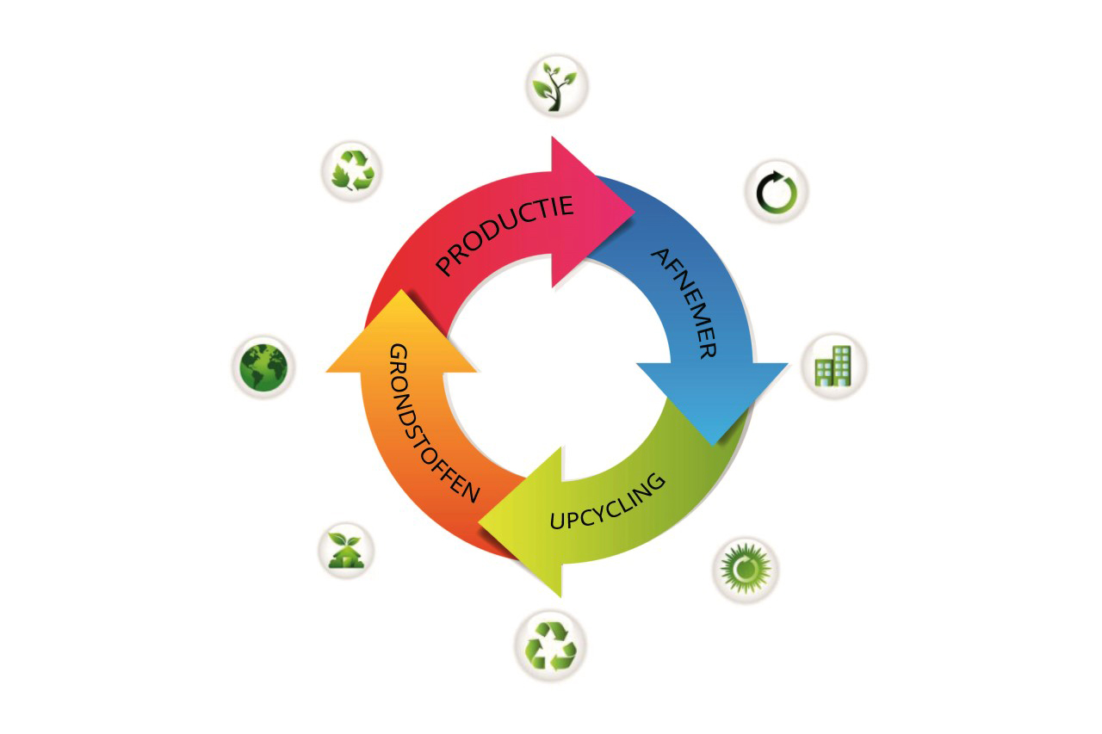
Opdracht transitieagenda
Zoek in het document uitvoeringsprogramma circulaire economie de 5 transities op.
Waar hebben de specifieke transitieagenda's afgelopen jaren aangewerkt
Waar ligt voor aankomende tijd de focus van de specifieke transitieagenda's

Slide 15
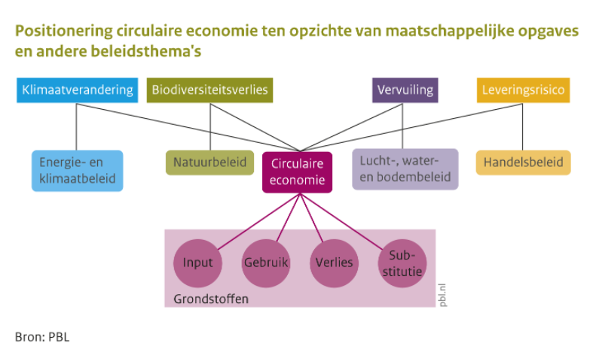
Vier grote maatschappelijke opgaven
Notes:
Huidige stand van zaken: In een circulaire economie gaan we efficiënter en zorgvuldiger om met grondstoffen, materialen en producten. We zijn daardoor minder a¨ankelijk van de winning en productie van nieuwe grondstoffen en materialen. Veel van de natuur- en milieuproblemen zijn in de kern te herleiden tot een verspillende omgang met grondstoffen. Door verder in te ze¥en op de transitie naar een circulaire economie kunnen we een belangrijke bijdrage leveren aan vier grote maatschappelijke opgaven:
1. CO2-reductie;
2. biodiversiteitsverlies;
3. verbetering van lucht-, water- en bodemkwaliteit;
4. leveringzekerheid van grondstoffen

Slide 16
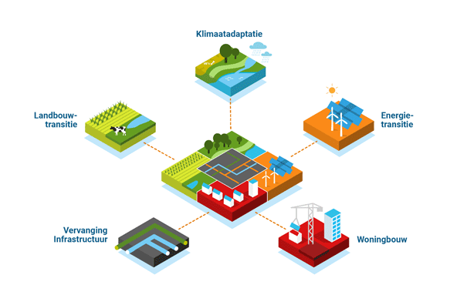
Circulaire economie
De circulaire economie draagt bij aan de aanpak van meerder maatschappelijke vraagstukken.
Transitie naar circulaire economie kan werken als aanvulling op andere transities
Naast positieve bijdragen van circulaire economie aan de aanpak van maatschappelijk vraagstukken zijn er ook belangenafwegingen.
Notes:
Door in te zetten op circulariteit (in input, gebruik en behoud van grondstoffen, materialen en producten) kunnen allerlei negatieve milieu- en sociaaleconomische effecten worden verminderd. Denk aan het terugdringen van broeikasgasemissies die vrijkomen tijdens het maken van producten, het verminderen van leveringsrisico’s van kritieke metalen die worden gebruikt in nieuwe energietechnologieën, het verminderen van zwerfafval en de daaruit voortkomende milieudruk, en het tegengaan van biodiversiteitsverlies. Het belang van veranderingen in consumptie- en productieprocessen voor het verminderen van negatieve milieueffecten wordt internationaal ook erkend. Zo is de twaalfde duurzame ontwikkelingsdoelstelling (Sustainable Development Goal, SDG) gericht op ‘verantwoorde consumptie en productie’. Meer circulair consumeren en produceren is een belangrijke invulling van dit twaalfde doel. De omslag naar een circulaire economie draagt zo dus bij aan de aanpak van meerdere maatschappelijke vraagstukken
Het inzetten op een circulaire economie is niet de enige manier om gewenste effecten te realiseren. Klimaatbeleid, natuurbeleid, bodem-, lucht- en waterkwaliteitsbeleid, en handelsbeleid zijn uiteraard cruciaal voor het reduceren van broeikasgasemissies, het tegengaan van biodiversiteitsverlies en vervuiling en het verminderen van leveringsrisico’s van grondstoffen. Figuur 2.2 geeft een illustratief en niet-uitputtend overzicht van de positionering van een circulaire economie tussen verschillende relevante maatschappelijke problemen en beleidsthema’s. De bovenste laag laat enkele maatschappelijke opgaven zien, de middelste laag enkele daaraan gekoppelde beleidsvelden. Een circulaire economie is een eigenstandig middel dat, vanwege efficiënter grondstoffengebruik, kan bijdragen aan het realiseren van diverse maatschappelijk gewenste effecten op andere terreinen.
Er zijn ook spanningen tussen circulaire-economiebeleid en andere beleidsopgaven. Zo staat het drastisch verminderen van het primaire grondstoffengebruik op gespannen voet met de ambitie om in de komende tien jaar tot mogelijk 1 miljoen nieuwe huizen te bouwen. Er komen vooralsnog onvoldoende secundaire (dat wil zeggen herbruikbare) materialen vrij om dat te realiseren. Ook kan een omslag van beton naar hout op grote schaal op gespannen voet staan met de beschikbaarheid van voldoende duurzame biogrondstoffen. Een ander voorbeeld is de spanning tussen het verminderen van het grondstoffengebruik en de toename van wind- en zonne-energie-installaties in de energietransitie. Hoewel beide transities kunnen bijdragen aan het verminderen van de CO2-uitstoot, vraagt het uitbreiden van de capaciteit van installaties voor wind- en zonne-energie juist om een toename van het gebruik van zeldzame aardmetalen zoals scandium en yttrium. Bij het stellen van doelen voor een circulaire economie is het daarom raadzaam om niet alleen synergiën, maar ook afruilen scherp in beeld te hebben.

Slide 17






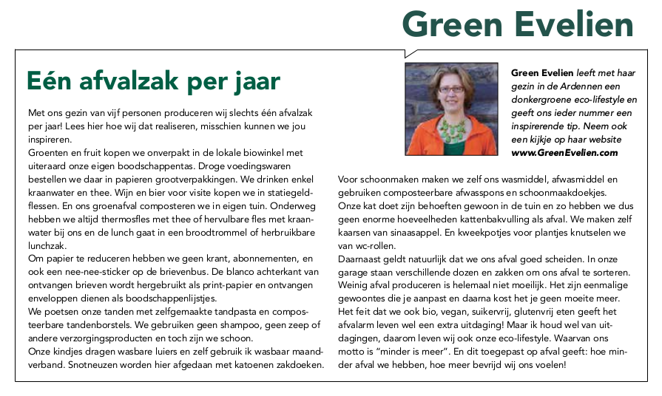

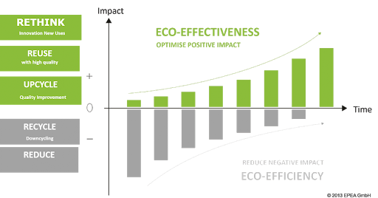
2223_DCV_3_CE_Column
Leerdoel
Je kunt informatie over het sociale fundament en het ecologische plafond van de donut economie verzamelen en feitelijk controleren.
Je kunt informatie aanbieden gericht op een bepaalde doelgroep
Samenwerken
Dit product maak je alleen.
Lever je product in via Teams
Je wordt een groepje feedback friends geplaatst
Geef feedback op de producten van anderen en ontvang feedback
Product
Schrijf een artikel/column over een onderdeel van de donut economie wat volgens jou extra aandacht verdiend. De column heeft minimaal 1000 en maximaal 1500 woorden. De bronnen die je gebruikt in het artikel moeten weergegeven worden volgens APA bronvermelding.
Dit artikel is bedoeld voor een doelgroep van de leeftijd 16 tot 26 jaar.
In het artikel worden de volgende onderwerpen behandeld:
Een inleiding waarbij het probleem wordt geïntroduceerd en waarom dit onderdeel extra aandacht verdiend.
De kern van het verhaal gaat over het probleem en in de kern ben je kritisch naar het probleem en/of de huidige aanpak van het probleem.
Er wordt beschreven wat de politiek er aan doet.
Er worden twee manieren beschreven waardoor de lezer zelf kan bijdragen aan een mogelijke oplossing van het probleem.
Bijeenkomsten & Tijd
Specialisatie lessen Circulaire economie
Deadline: 20 maart 2023
Feedback friend: 27 maart 2023
Bronnen
Wikiwijs; specialisatie lessen
Literatuur; Donuteconomie, Kate Raworth (2017)
Stappen
Ga op zoek naar informatie die jou aanspreekt, dat gaat over het sociale fundament of/en ecologische plafond.
Lees je in op het onderwerp, gebruik hier verschillende bronnen voor.
Bepaal voor jezelf waarover je wilt schrijven en wat de kern van het onderwerp is.
Ga op zoek naar politieke partijen en organisaties die verandering willen omtrent het probleem.
Zoek eventueel voorbeelden en maak een start met het schrijven van de column.
Bij de inleiding, zorg je ervoor dat de lezer genoeg informatie krijgt. Tip een origineel begin zorgt ervoor dat de lezer meer wilt weten over het onderwerp.
Zorg dat je bij de kern echt tot het onderwerp komt
Zorg voor een doorlopend verhaal.
Sluit af met twee manieren waardoor de lezer zelf een bijdrage kan leveren aan het onderwerp.

Slide 18
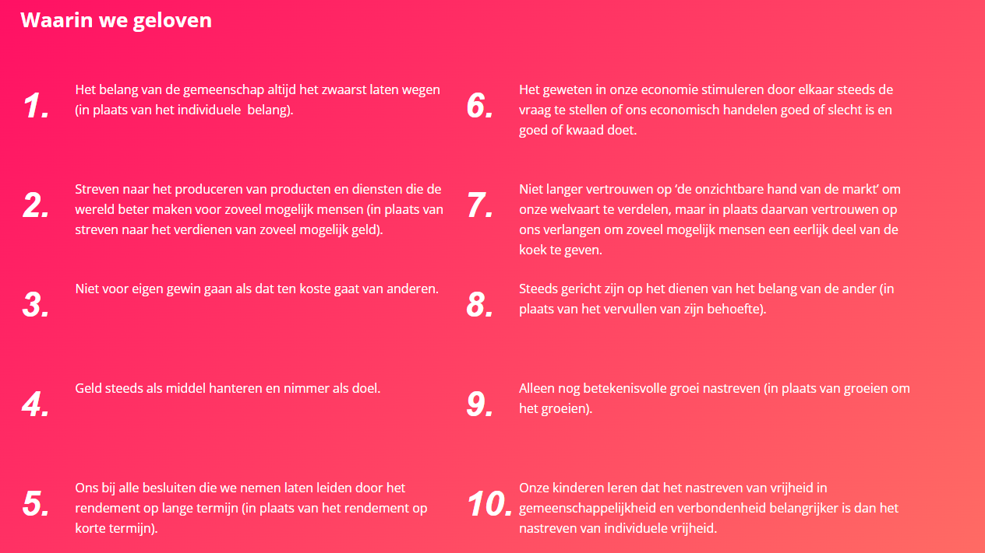
Betekenis economie

Slide 19
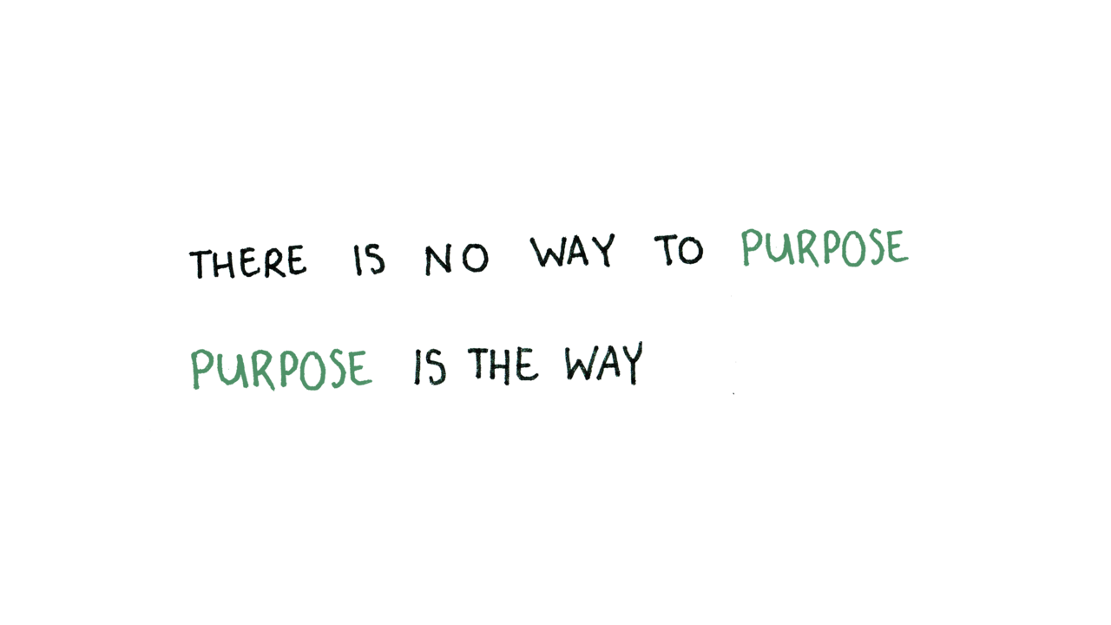

Extra opdracht Betekenis economie
De betekenis economie..
Opdracht verzin vragen die gesteld kunnen worden aan stagebedrijven die gaan over duurzaamheid en werk meer betekenis geven. Denk hierbij aan duurzaamheid is zijn breedste zin people, planet en prosperity.
Als je jezelf verder wilt verdiepen in het onderwerp: Tegenlicht – Rendement van geluk

